Slide 1
9月30日周报
汇报人：张晨晨

Slide 2
目录
CONTENT
目录
01
学习记录
02
下周工作

Slide 3
1
学 习 记 录

Slide 4
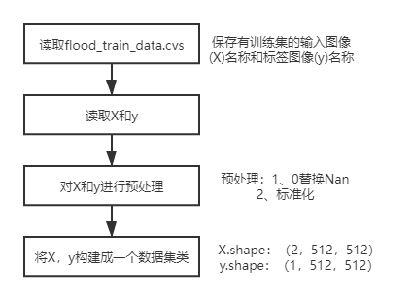
下载Sen1Floods11数据集，数据集大小约14GB；
阅读并调试Sen1Floods11-master代码，了解数据的预处理过程；
学习Sen1Floods11-master代码中的第三方函数；
了解Sen1Floods11数据集中图像的格式，S1文件中存放的是二通道灰度图，Labels文件中存放的是单通道灰度图，Labels图像作为mask标记S1图像中洪水的范围；
学习Git命令；
重新安装miniconda环境，学习在conda虚拟环境的使用以及jupyter切换虚拟环境；
学习rasterio工具的用法。

Slide 5
2
下 周 任 务

Slide 6
阅读论文Sen1Floods11 A Georeferenced Dataset to Train and Test Deep Learning CVPRW 2020；
学习yolov5的使用。

